Slide 1
Sekundäres Lymphödem: Update
Dr. med. Manuel E. Cornely
(Prof. Hon. Univ. Puebla)

Slide 2
Quelle: BSN

Slide 3
SEKUNDÄRES LYMPHÖDEM
?
Entstehung
Op? Chemo? Bestrahlung?
?
Entwicklung
Wandel von Stadium I zu Stadium III?
?
Häufigkeit
2-36%? Warum so breite Streuung? 100%?

Slide 4
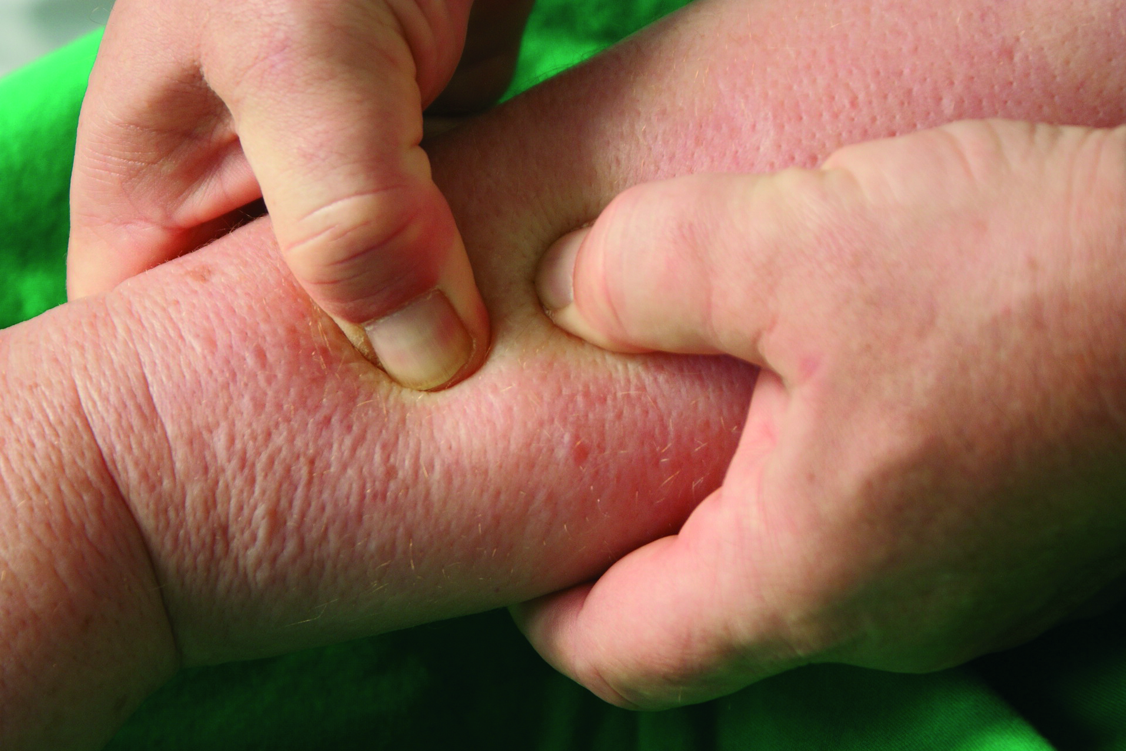
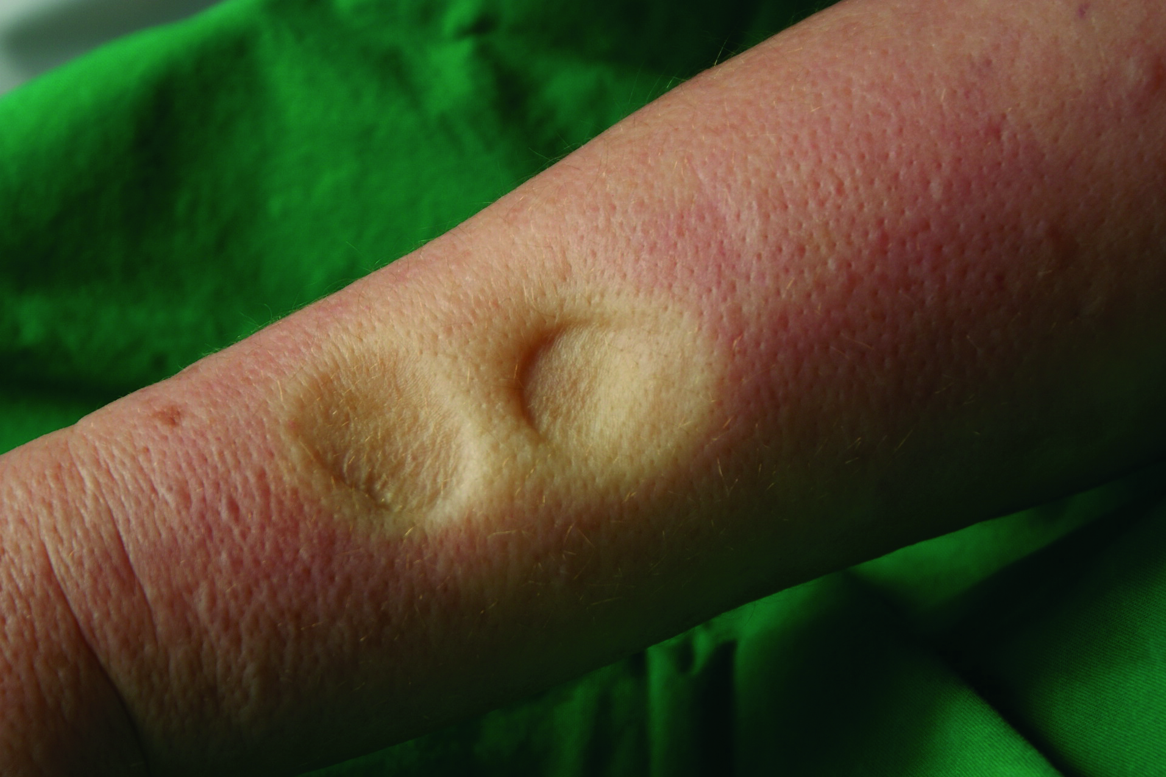
SEKUNDÄRES LYMPHÖDEM

Slide 5
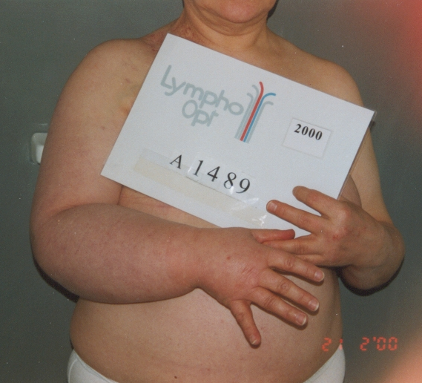
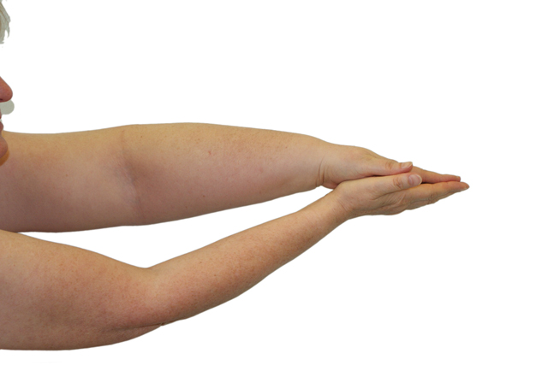
SEKUNDÄRES LYMPHÖDEM
Notes:
SM57 528
Auf dem nächsten Bild sehen wir ein deutliches Lymphödem des linken Armes bei Z.n. Segmentresektion und Axilladissektion.
KG 1489 64
7/88 Ablatio,2/96 Axillarezidiv/2/99 Hautmetastasen
Das nächste Bild Z.n. Ablatio mammae u. Radiatio, mit
V.a. Metastasierung, Verkürzung des Schulter-Hals-Abstandes,
proximal betontes Ödem.

Slide 6
SEKUNDÄRES LYMPHÖDEM
THERAPIE
Konservative Therapie (KPE)
Operative Therapien

Slide 7
SEKUNDÄRES LYMPHÖDEM
Operative Therapien
1 Lymphologische Liposculptur
2 Lymphknotentransplantation
3 Lymphovenöse Anastomose (LVA)

Slide 8
SEKUNDÄRES LYMPHÖDEM
Operative Therapien
1 Lymphologische Liposculptur
2 Lymphknotentransplantation
3 Lymphovenöse Anastomose (LVA)

Slide 9
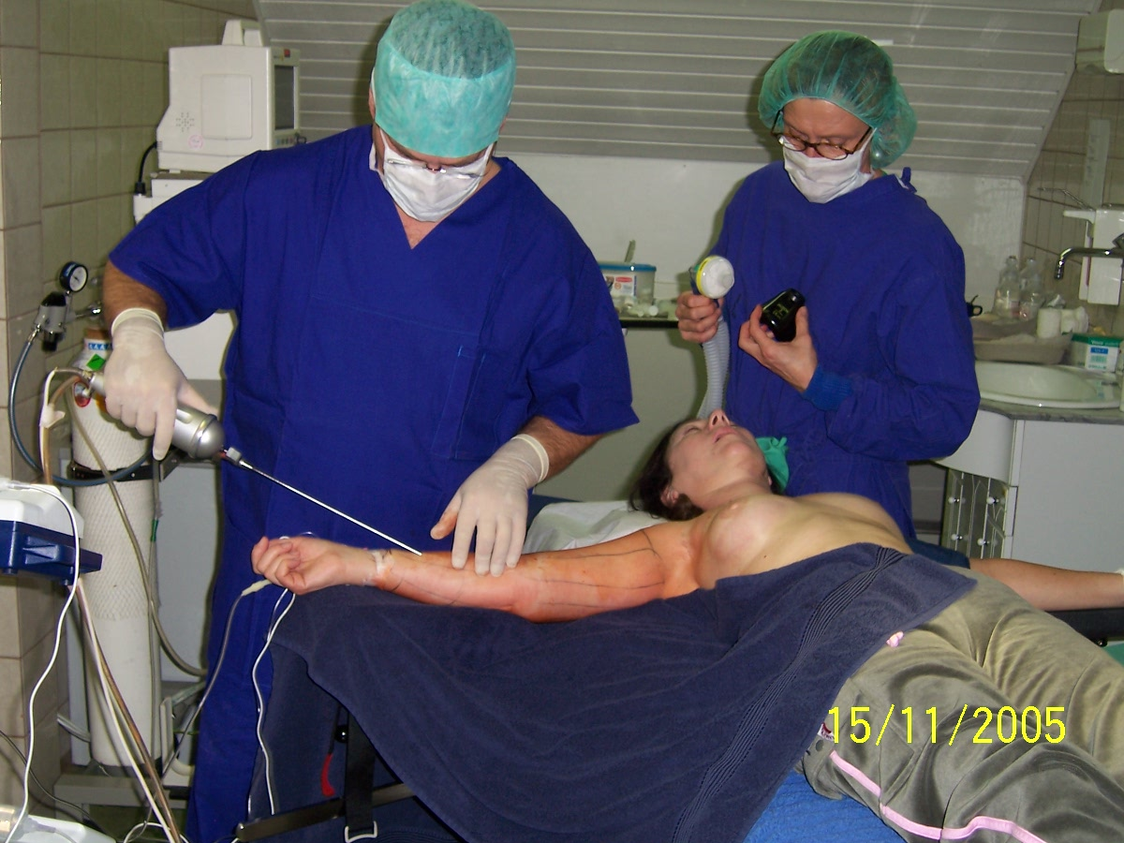
SEKUNDÄRES LYMPHÖDEM
Lymphologische Liposculptur

Slide 10
SEKUNDÄRES LYMPHÖDEM
Operative Therapien
1 Lymphologische Liposculptur
2 Lymphknotentransplantation
3 Lymphovenöse Anastomose (LVA)

Slide 11
SEKUNDÄRES LYMPHÖDEM
Lymphknotentransplantation

Slide 12
SEKUNDÄRES LYMPHÖDEM
Operative Therapien
1 Lymphologische Liposculptur
2 Lymphknotentransplantation
3 Lymphovenöse Anastomose (LVA)

Slide 13
SEKUNDÄRES LYMPHÖDEM
Lymphovenöse Anastomose

Slide 14
SEKUNDÄRES LYMPHÖDEM
Operative Therapien
?
1 Lymphologische Liposculptur
2 Lymphknotentransplantation
3 Lymphovenöse Anastomose (LVA)

Slide 15
SEKUNDÄRES LYMPHÖDEM
Forschung
Armstudie (Lymph A)
Entwicklung eines Lymphödems nach Brustkrebschirurgie: eine prospektive Kohortenstudie

Slide 16
SEKUNDÄRES LYMPHÖDEM
Forschung
Armstudie (Lymph A)
Brustzentren
Brustzentrum Holweide Krankenhaus Köln-Holweide
Brustzentrum EVK Düsseldorf
Evangelisches Krankenhaus Düsseldorf
Brustzentrum Hohenlind
St. Elisabeth-Krankenhaus GmbH
Brustzentrum Uni Klinik Düsseldorf
Uniklinikum Düsseldorf

Slide 17
SEKUNDÄRES LYMPHÖDEM
Übersicht der aktuellen Einschlusszahlen und des jährlichen Einschlussziels, Stand 17.01.2018

Slide 19
SEKUNDÄRES LYMPHÖDEM
Forschung
Armstudie (Lymph A)
Ergebnis Patientengruppen Lymph A
Kein
Lymphödem
Lymphödem Stadium I
Lymphödem Stadium II
Lymphödem Stadium III
Lymph B
R

Slide 20
SEKUNDÄRES LYMPHÖDEM
Forschung
Armstudie (Lymph B)
R
Lymphologische
Liposculptur
Lymphknoten-
transplantation
Lymphovenöse
Anastomose
KPE

Slide 21
Patientenveranstaltung „LYMPHA“

Slide 23
Sekundäres Lymphödem: Update
Dr. med. Manuel E. Cornely
(Prof. Hon. Univ. Puebla)

